Slide 1
Insurtech
And
Risk Management

Slide 2
保險科技的發展與挑戰（InsurTech）

Slide 3
保險業歷年稅前盈餘

Slide 4
網路對保險的影響
網際網路對保險的主要影響是在幫助新保險產品進行風險定價，網路的大數據帶來被保險標的豐富的信息，結合多維數據描述標的性質，進而分析風險進行產品定價。
汽車保險：OBD 和 UBI 產品推動互聯網車險
壽險：穿戴設備及互聯電子病歷協助網紀網路人身險

Slide 5
保險業的新契機
國泰人壽104年6月首家推出物聯網保單「躍健康終身保險」
凡投保民眾都可以獲得1支智慧手環，引導保戶主動進行健康管理，搭配國壽建置的雲端健康管理平台，鼓勵保戶定期運動，並利用智慧手環把運動紀錄，傳送至健康管理平台，凡達目標者享獎勵回饋機制。
泰安產險105年2月首家獲金管會核准車聯網UBI車險
UBI費率因子~行駛里程、駕駛時段、駕駛習慣
金融科技創新 UBI變革對保險業之效益
鼓勵安全環保駕駛 降低事故機率
吸引優良駕駛人 刺激保險需求
降低保險賠款 提昇經營獲利
創造車主、保險公司、社會三贏
可應用到車險、房屋險、壽險

Slide 6
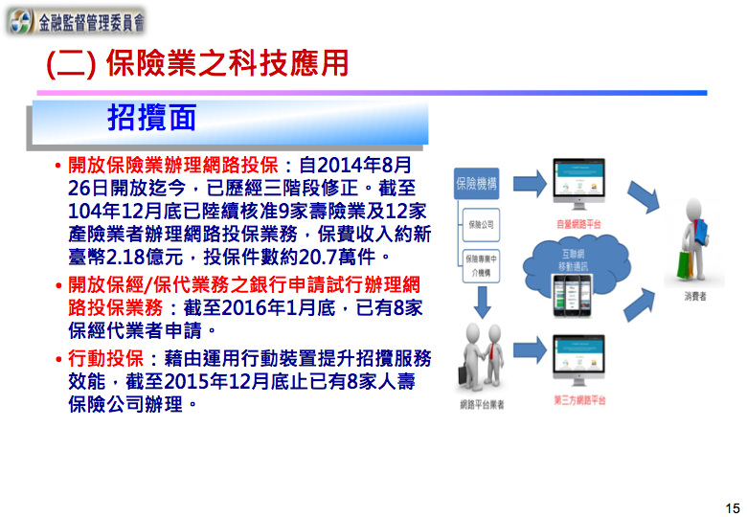

Slide 7
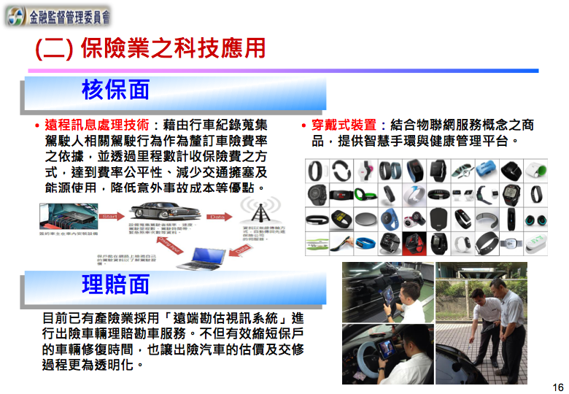

Slide 8
台灣保險公司的挑戰
商品面:待制訂規範。
由於網路保險商品多趨向創新商品,而非一般傳統商品,目前須採核准制或報備制。
技術面:尚未成熟。
由於創新商品與大數據分析技術息息相關,目前國內業者尚在初步萌芽階段。
系統面:尚未成熟。
線上即時大數據分析的引入,將會造成保險業系統沉重的成本負擔,因此有待跨界整合。

Slide 9
典範公司
9/28 在港股上市

Slide 10
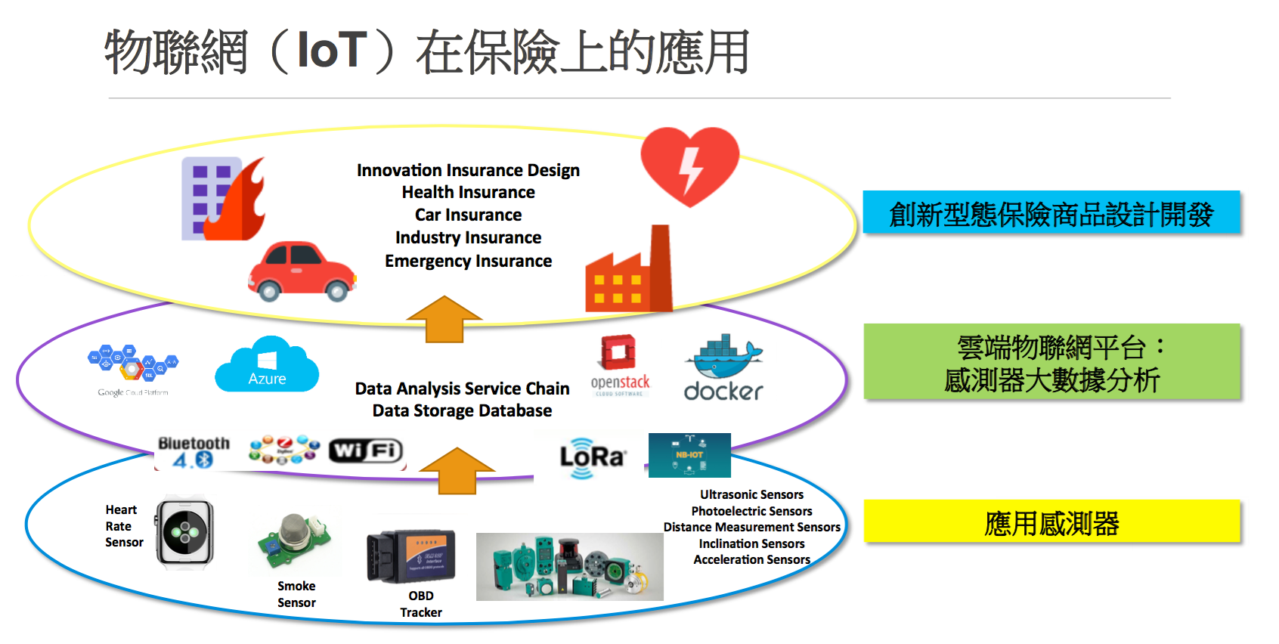
Quiz

Slide 11
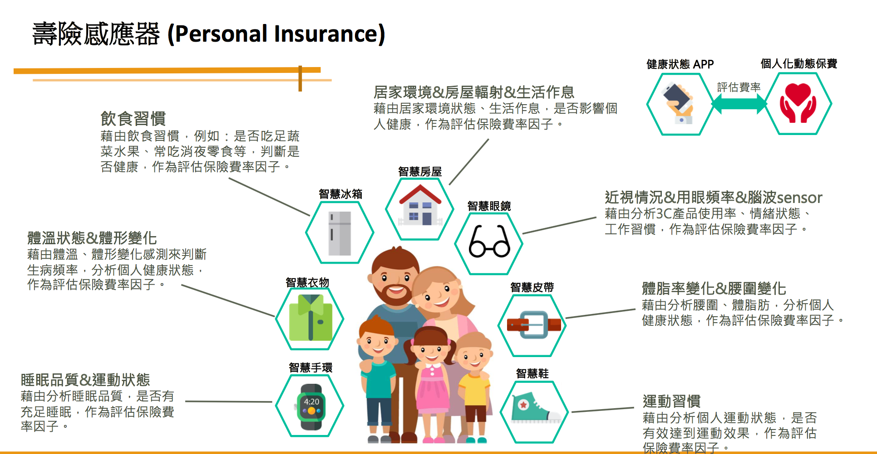

Slide 12
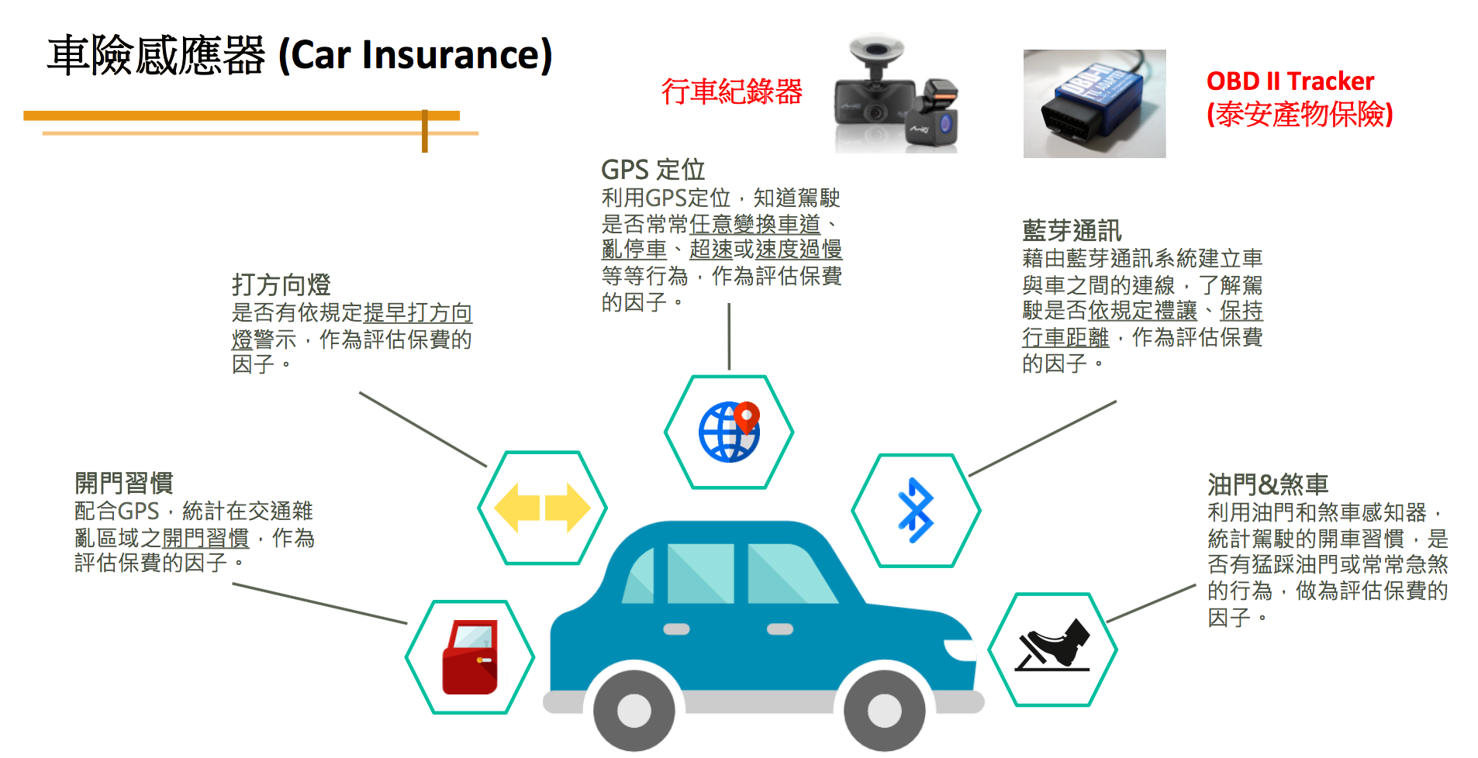

Slide 13
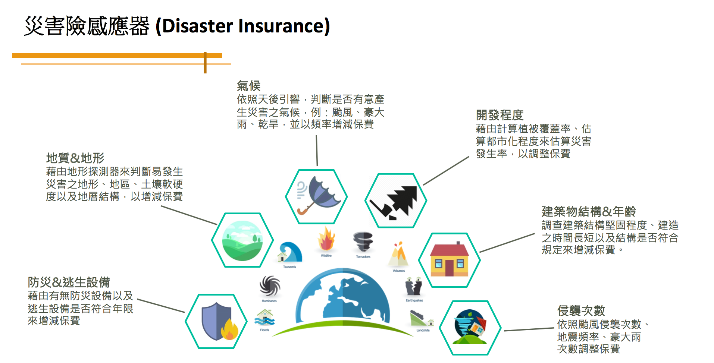

Slide 14
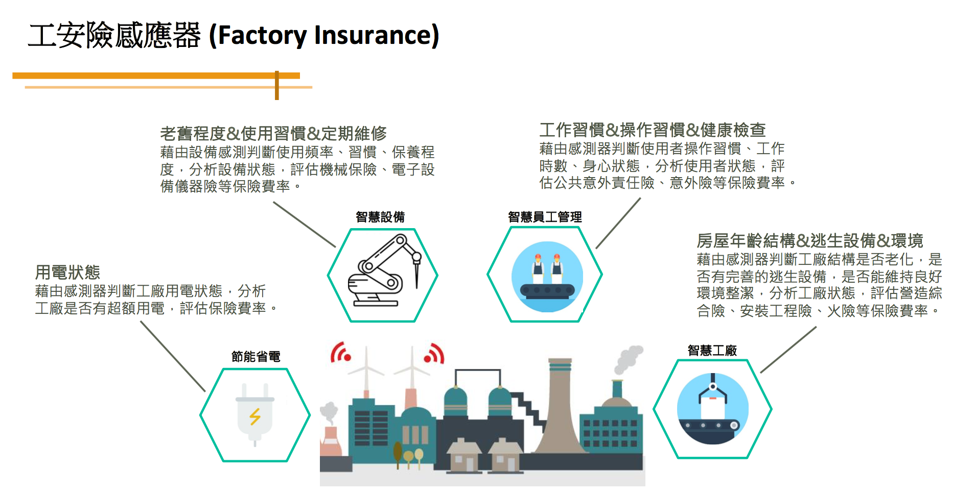

Slide 15
Quiz

Slide 16
金融科技的
風險管理

Slide 17
金融科技的風險管理
根據金管會金融科技發展策略白皮書（p. 53-79）
第一章 風險管理
一、法遵科技(RegTech)
二、銀行業風險管理
三、證券期貨業風險管理
四、保險業風險管理
第二章 金融消費者保護
英、美國及我國現況
第三章 新興資訊安全議題
一、網路金融犯罪防治
二、關鍵基礎建設保護
三、資安事件應變及分享
摘要：
落實雙翼監理,建立
金融資安資訊分享與分析中心

Slide 18
第一章 風險管理
一、法遵科技(RegTech；Regulation Technology)
利用資訊科技,廣泛蒐集各國金融監理制度與法規要求,提供分析與管理的工具,自動協助金融機構遵守法規要求,以降低作業風險
二、銀行業風險管理
1988 Basel I：資本計算，主要風險來源為信用風險與市場風險
2007: Basel II：三大支柱。
第一支柱—最低資本要求
第二支柱—監理審查原則
第三支柱—市場紀律
2010: Basel III：完整之資本與流動性改革

Slide 19
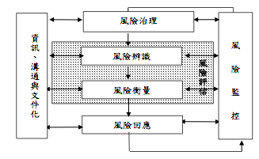
第一章 風險管理(續)
三、證券期貨業風險管理
重要功能:
(1)保護公司免於市場、信用、流動性、經營與法律風險
(2)保護金融產業不受系統風險之影響;
(3) 保護公司客戶不受與市場無關之鉅額損失的影響,如公司倒閉、詐欺等;
(4)保護公司及其商譽不受負面聲譽風險的影響。
四、保險業風險管理
管理實務守則之風險管理架構圖包括：
風險治理、
風險辨識、
風險衡量、
風險回應、
風險監控
資訊、溝通與文件化

Slide 20
第二章 金融消費者保護
(一)英國
「金融服務暨市場法(Financial Services and Markets Act 2000)」規範銀行、證券與保險業之金融活動,
以配合金融監理機關之整合。其法律架構可分為三大架構:金融服務局組織法、對金融活動之規範、
金融消費爭端解決機制。
(二)美國
就電子金融服務可能涉及之消費者保護法規發布指引：
1.電子資金移轉法(Electronic Fund Transfer Act, Regulation E)
2.信用取得機會平等法(Equal Credit Opportunity, Regulation B)
3.公平信用報告法(Fair Credit Reporting Act)
4.公平債務催收法(Fair Debt Collection Practices Act)
5. …等等
(三)國內
設立單一專責之金融消費爭議處理機構「財團法人金融消費評議中心」

Slide 21
第三章 新興資訊安全議題
金融科技高度利用資通訊技術開發新型態服務的同時,
需特別注重相關金融資訊及個人資料之隱私與安全
(一)網路金融犯罪防治
(二)關鍵基礎建設保護
(三)資安事件應變及分享
對金融服務的新創公司而言,其公司規模小,成立時間短,內控制度未完備與資訊安全投資不足,相對於傳統金融機構,其資料安全與隱私保護具有較大的風險。

Slide 22
金融風險
與
科技風險
金融科技產業的
雙重曝險

Slide 23
金融風險管理
市場（價格）風險
信用風險
流動性風險
模型風險
作業風險
法遵風險
…

Slide 24
科技風險管理
安全性
網路速度
移動裝置
雲端/高效能運算
演算法監理

Slide 25
金融科技風險管理案例
科技->金融
閃崩事件 v.s. 盤中價格穩定機制
2010年5月6日的美股閃崩事件(道瓊跌幅近10%，約1000點)
2014年10月15日的殖利率閃崩事件
在 Twitter 假報白宮有炸彈的消息，造成道瓊指數在數分鐘內下滑了145點
金融->科技
大陸股災後P2P崩壞

